Slide 1


KÍNH CHÀO CÁC THẦY CÔ GIÁO VỀ DỰ GIỜ
MÔN: TIN HỌC – LỚP 4

Slide 2

KHỞI ĐỘNG ĐẦU GIỜ
TRÒ CHƠI: TRUYỀN ĐIỆN

Slide 3
TT | LỆNH | HÀNH ĐỘNG CỦA RÙA
1 | BK n
2 | RT k
3 | LT k
4 | PU
5 | PD
6 | FD 50
7 | Clean
8 | Home
9 | CS
Lùi lại sau n bước
Quay Phải k độ
Quay trái k độ
Nhất bút (Rùa không vẽ nữa)
Hạ bút (Rùa tiếp tục vẽ)
Rùa tiến về trước 50 bước
Xóa màn hình, Rùa vẫn ở vị trí hiện tại
Rùa về vị trí xuất phát
Rùa về vị trí xuất phát, xóa toàn bộ sân chơi.

Slide 4
Thursday, April 8th 2021
Tin học:
Tiết 53: CÁC LỆNH CỦA LOGO (tiết 2)

Slide 5
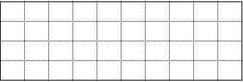
B . HOẠT ĐỘNG THỰC HÀNH
  Bài 1:Vẽ đường đi của Rùa vào hình sau theo các lệnh cho trước. Biết rằng, mỗi ô vuông trong hình có chiều dài cạnh là 10 bước.
  RT 90 FD 10 PU FD 10 PD FD 10 PU FD 10 PD FD 10

Slide 6
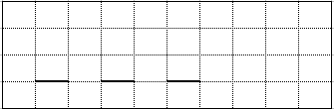
Bài 1: Vẽ đường đi của Rùa vào hình sau theo các lệnh cho trước. Biết rằng, mỗi ô vuông trong hình có chiều dài cạnh là 10 bước.
  RT 90 FD 10 PU FD 10 PD FD 10 PU FD 10 PD FD 10

Slide 7

  Bài 2. Viết các lệnh để Rùa vẽ được như hình bên dưới. Biết rằng, chiều dài mỗi đoạn của nét đứt là 20 bước và chiều dài khoảng cách giữa các đoạn là 10 bước.

Slide 8
  Bài 2. Viết các lệnh để Rùa vẽ được như hình bên dưới. Biết rằng, chiều dài mỗi đoạn của nét đứt là 20 bước và chiều dài khoảng cách giữa các đoạn là 10 bước.
20
10

Slide 9
  Bài 2. Viết các lệnh để Rùa vẽ được như hình bên dưới. Biết rằng, chiều dài mỗi đoạn của nét đứt là 20 bước và chiều dài khoảng cách giữa các đoạn là 10 bước.
  Đáp án
  FD 20 PU FD 10 PD FD 20 PU FD 10 PD FD 20 PU FD 10 PD FD 20 PU HOME

Slide 10
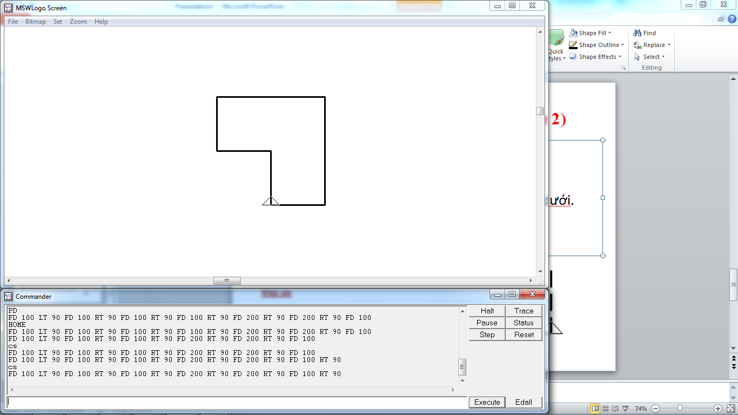
  Bài 3. Viết các lệnh để Rùa vẽ được hình như hình dưới.
200
100
200
100
100

Slide 11
  Bài 3. Viết các lệnh để Rùa vẽ được hình như hình dưới.
200
100
200
100
100

Slide 12
  Bài 3. Viết các lệnh để Rùa vẽ được hình như hình dưới.
200
100
200
100
100
  Đáp án
  FD 100 LT 90 FD 100 RT 90 FD 100 RT 90 FD 200 RT 90 FD 200 RT 90 FD 100 RT 90
  FD 100 LT 90 FD 100 RT 90 FD 100 RT 90 FD 200 RT 90 FD 200 RT 90 FD 100 HOME

Slide 13

Củng cố

Slide 14


Dặn dò
Học bài và thực hành lại các lệnh đã được học.
Xem trước bài mới.

Slide 15



CHÚC QU THẦY CÔ SỨC KHOẺ, HẠNH PHÚC
Cảm ơn quý thầy cô đã về dự giờ.
Chúc các em chăm ngoan - học giỏi.

